Slide 1



一、人员及其组织:
滴答拍摄影项目PPT

Slide 2
摘 要
拍摄能让人放开自我、因看到不同的美景都想留下美好的记忆，有些人喜欢拍摄静物来表现宁静的氛围，通过小品类的照片，传达内心的情绪。而我更喜欢另一种方式，就是用长时间曝光把波动的海水或湖水雾化，拍摄出来的作品同样给人一种宁静祥和的感受。
本系统总体设计主要包括系统总体结构设计、系统数据结构设计、系统功能设计和系统安全设计等；详细设计主要包括模块实现的关键代码，系统数据库访问和主要功能模块的具体实现等。最后对系统进行功能测试，并对测试结果进行分析总结，及时改进系统中存在的不足，为以后的系统维护提供了方便，也为今后开发类似系统提供了借鉴和帮助。
本滴答拍摄影项目采用的数据库是Mysql，使用SpringBoot框架开发。在设计过程中，充分保证了系统代码的良好可读性、实用性、易扩展性、通用性、便于后期维护、操作方便以及页面简洁等特点。

Slide 3
背景及意义
随着社会的快速发展，计算机的影响是全面且深入的。人们生活水平的不断提高，日常生活中人们对拍摄影方面的要求也在不断提高，旅游的人数更是不断增加，使得拍摄影项目的开发成为必需而且紧迫的事情，通过网络拍摄爱好者对拍摄影项目及时了解信息管理，增加用户的选择，同时也方便对广大用户信息的及时查询、修改以及对用户信息的及时了解。滴答拍摄影项目对用户带来了更多的便利，该系统通过和数据库管理系统软件协作来满足用户的需求。计算机技术在现代管理中的应用，使计算机成为人们应用现代技术的重要工具。能够有效的解决获取信息便捷化、全面化的问题，提高效率。

Slide 4
研究的内容
本选题主要以服务管理方式，可进行预约、收费等信息，实现管理员功能：首页、个人中心、用户管理、摄影师管理、摄影作品管理、摄影服务管理、收费类型管理、预约信息管理、摄影论坛、系统管理等信息管理功能。摄影师功能：首页、个人中心、摄影作品管理、摄影服务管理、收费类型管理、预约信息管理。前台首页功能：首页、摄影作品、摄影服务、摄影论坛、系统公告、个人中心、后台管理、在线客服。用户功能：首页、个人中心、摄影作品管理、摄影服务管理、预约信息管理、系统管理。

Slide 5
Spring Boot框架
Spring框架是Java平台上的一种开源应用框架，提供具有控制反转特性的容器。尽管Spring框架自身对编程模型没有限制，但其在Java应用中的频繁使用让它备受青睐，以至于后来让它作为EJB（EnterpriseJavaBeans）模型的补充，甚至是替补。Spring框架为开发提供了一系列的解决方案，比如利用控制反转的核心特性，并通过依赖注入实现控制反转来实现管理对象生命周期容器化，利用面向切面编程进行声明式的事务管理，整合多种持久化技术管理数据访问，提供大量优秀的Web框架方便开发等等。Spring框架具有控制反转（IOC）特性，IOC旨在方便项目维护和测试，它提供了一种通过Java的反射机制对Java对象进行统一的配置和管理的方法。Spring框架利用容器管理对象的生命周期，容器可以通过扫描XML文件或类上特定Java注解来配置对象，开发者可以通过依赖查找或依赖注入来获得对象。Spring框架具有面向切面编程（AOP）框架，SpringAOP框架基于代理模式，同时运行时可配置；AOP框架主要针对模块之间的交叉关注点进行模块化。Spring框架的AOP框架仅提供基本的AOP特性

Slide 6
系统结构图

Slide 7
用户信息图

Slide 8

管理员登录模块

Slide 9
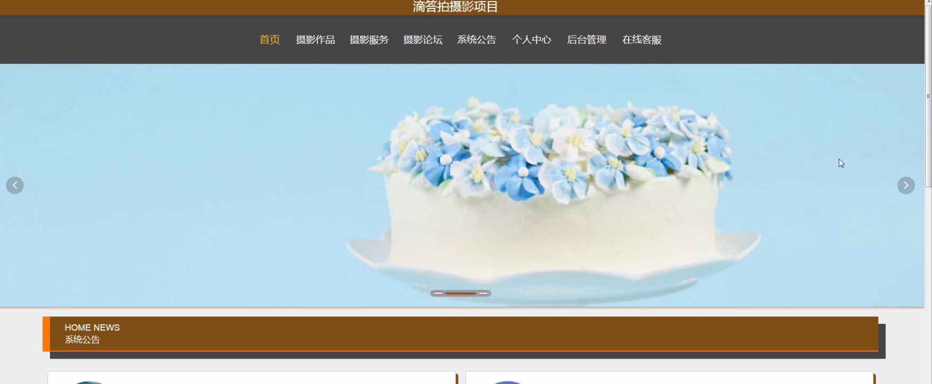
前台首页功能模块

Slide 10
系统测试的目的
程序设计不能保证没有错误，这是一个开发过程，在错误或错误的过程中都是难以避免的。虽然这是不可避免的，但我们不能使这些错误始终存在于系统中，错误可能会造成无法估量的后果，如系统崩溃，安全信息泄露，系统无法正常启动等，为了避免这些问题，我们需要测试程序，再测试过程中发现问题，并纠正它们，从而使系统更长时间稳定成熟。本章的作用是发现这些问题，并对其进行修改，虽然耗时费力，但对于长期使用而言是非常重要和必要系统的开发。
软件在设计后必须进行测试，调试过程中使用的方法是软件测试方法。在开发新软件时，系统测试是检查软件是否合格的关键步骤，以及是否符合设计目标的参考。测试主要是查看软件中数据的准确性，正确的操作与否，以及操作的结果，还有哪些方面需要改进。

Slide 11
结 论
测此时项目已经完成，即使实施的时间不是很长，但是这个过程中需要准备很长的一段时间去对系统设计开发所实际到的技术进行学习。在学习的过程中，我逐渐认识得到了我自身存在的一些不足。对于一些控制是必要的应用技能，能够理解，整个过程中仅仅是一个掌握了常用的性能和控制方法，我觉得挺容易的。从该系统中，系统的分析和设计的调查数据，并且已经经历了几个月，并努力几个月，该系统已经完成。很显然，该系统仍有很多不成熟，在系统设计过程中有许多技术缺陷存在。在设计的过程中也涉及到了很多自己无法解决的问题，主要通过找专业的网站和论坛来解决这些问题，对于圆满完成我的毕业设计，他们也贡献了很大一部分力量。系统的开发环境和配置都是可以自行安装的，系统使用java开发工具，使用比较成熟的Mysql数据库进行对系统前台及后台的数据交互，根据技术语言对数据库，结合需求进行修改维护，可以使得系统运行更具有稳定性和安全性，从而完成实现系统的开发。

Slide 12
致 谢
滴答拍摄影项目的完成，如何实现的更好，其中付出的努力是很大的，这段时光将会终身难忘。
首先要感谢我的指导老师，谢谢您在设计和论文中给我的指导。在您的细心指导下我才能快速的掌握系统的相关功能，在您的大力帮助下我才能将课本上的知识与自己的项目结合，真正的做到学以致用。感谢您经常牺牲自己的休息时间，利用其丰富的教学和项目经验对我进行指导。
感谢所有教过我的老师，为我倾注了大量的心血，正是你们的谆谆教诲、严谨教学才使我能顺利的完成学业，再此向你们表示深深的感谢。
感谢我的同学们，对我的大力支持及帮助，正是你们不断的帮助、鼓励，给我带来了极大的动力，最终系统可以顺利的运行。我们在交流、谈论的这段时间,将是我未来的财富，我要深深地感谢你们!
毕业在即，在今后的工作和生活中，我会铭记师长们的教诲、同学们的帮助，继续不懈努力和追求，来报答所有支持和帮助过我的人!。

Slide 13
参考文献
[1] 贝伊利 (Lynn Beighley),莫里森 (Michael Morrison),苏金国, 徐阳. Head First Java & MySQL(中文版)[M]. 中国电力出版社,2018,03.
[2] 潘凯华,刘中华, 等. Java开发实战1200例(第1卷)(附DVD-ROM光盘1张)[M]. 清华大学出版社,2019,01.
[3] 帕蒂拉(Armando Padilla),霍金斯(Tim Hawkins),盛海艳,刘霞. 高性能Java应用开发[M]. 人民邮电出版社,2019,11.
[4] 陈益材,等. Java+MySQL+Dreamweaver动态网站建设从入门到精通(附多媒体语音教学光盘)[M]. 机械工业出版社,2019,06.
[5] 高洛峰,LAMP兄弟连. 细说Java(精要版)(附DVD光盘1张)[M]. 电子工业出版社,2019,06.
[6] Lorna Mitchell,等. Java精粹:编写高效Java代码[M]. 机械工业出版社,2018,10.
[7] 列旭松,陈文. Java核心技术与最佳实践[M]. 机械工业出版社,2018,07.
[8] Symfon,CakeJava,Zend Bartosz Porebski,Karol Przystalski,Leszek Nowak, 付勇. Java框架高级编程:应用[M]. 清华大学出版社,2017,02.
[9] 波诺赛克 (Boroncxyk.T.),Elizabeth Naramore,薛焱. Web开发入门经典:使用Java6、Apache和MySQL[M]. 清华大学出版社 ,2017,07.
[10] 辛洪郁,张鑫. Java项目开发全程实录(第3版)[M]. 清华大学出版社,2019,11.
[11] 杨宇,等. Java典型模块与项目实战大全(附DVD-ROM光盘1张)[M]. 清华大学出版社,2019,01.

Slide 14
感谢聆听

